Slide 1
Ай, да Масленица!
Презентация
Для старшего возраста
Санкт-Петербург
2011
Notes:
Цель: Познакомить с историей народного праздника Масленица.
Воспитывать любовь и уважение к традициям русского народа.

Slide 2
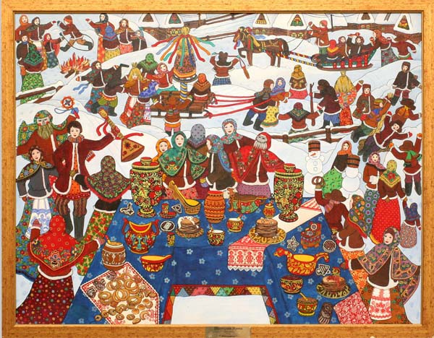
Масленица – самый весёлый народный праздник. Он отражает всеобщую радость в связи с приближением долгожданной весны, с расцветом природы и самого человека. Длился он неделю. Основа праздника - это борьба сил Зимы и Весны, завершающаяся сожжением Масленицы ( олицетворением холода и тьмы) и всеобщим праздничным весельем. Конечно, сегодня очень трудно соблюсти все обычаи и обряды праздника, ведь масленичная неделя у нас сегодня это не выходные, а обычная рабочая неделя. Но узнать о традициях и обрядах будет интересно.
Notes:
Масленица – самый весёлый народный праздник. Он отражает всеобщую радость в связи с приближением долгожданной весны, с расцветом природы и самого человека. Длился он неделю. Основа праздника - это борьба сил Зимы и Весны, завершающаяся сожжением Масленицы ( олицетворением холода и тьмы) и всеобщим праздничным весельем. Конечно, сегодня очень трудно соблюсти все обычаи и обряды праздника, ведь масленичная неделя у нас сегодня это не выходные, а обычная рабочая неделя. Но узнать о традициях и обрядах будет интересно.

Slide 3
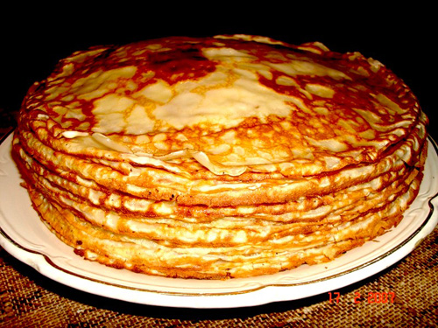
Почему Масленица называется Масленицей.
1. По одной версии в основе появления самого слова «масленица» лежит традиция русских выпекания блинов. Данная традиция связана с тем, что люди пытались привлечь милость солнышка, а также при помощи блинов уговорить его побольше греть замерзшую русскую землю. Вот для этого и стряпали блины, которые были символом солнца.
Notes:
Есть несколько легенд о появлении названия праздника «Масленица»
1. По одной версии в основе появления самого слова «масленица» лежит традиция русских выпекания блинов. Данная традиция связана с тем, что люди пытались привлечь милость солнышка, а также при помощи блинов уговорить его побольше греть замерзшую русскую землю. Вот для этого и стряпали блины, которые были символом солнца.

Slide 4
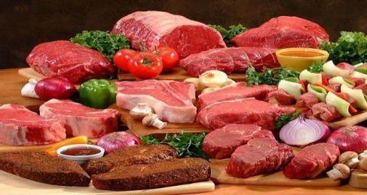
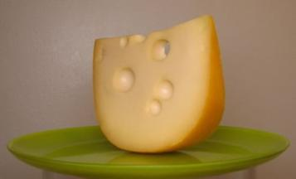
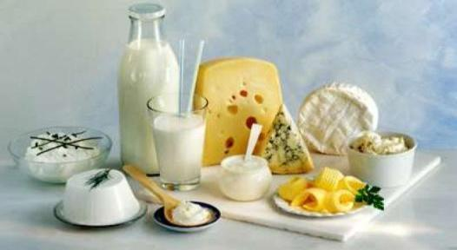
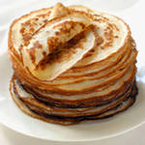
Другая версия говорила о том, что название «Масленица» возникло еще и потому, что именно по православному обычаю на этой неделе мясо уже исключается из пищи, а молочные продукты можно употреблять — вот следуя данному обычаю и пекут блины масленые. По этой же причине называют также и Сырной неделей.
Notes:
Другая версия говорила о том, что название «Масленица» возникло еще и потому, что именно по православному обычаю на этой неделе мясо уже исключается из пищи, а молочные продукты можно употреблять — вот следуя данному обычаю и пекут блины масленые. По этой же причине называют также и Сырной неделей.

Slide 5
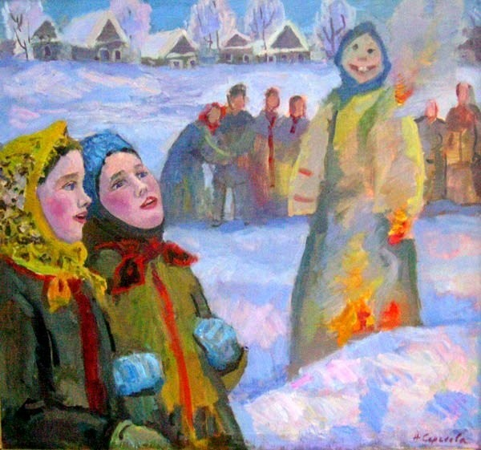
А если верить другим легендам то, Масленица родилась на далеком Севере, и по легенде отцом этого праздника был Мороз. Зимой человек заметил масленицу, которая пряталась за огромными сугробами, и позвал ее помочь людям своим теплом, согреть людей и развеселить их. И на зов человека Масленица пришла, но пришла она не хрупкой девочкой, которая пряталась от человека в лесу, а красивой Женщиной с жирными от масла и румяными щеками, хитрыми глазами и с хохотом. Она заставила людей на неделю забыть о зиме, своим теплом разогрела , схватила его за руки и пустилась в пляс. Вот по этой легенде в старину Масленица была самым веселым праздником.
Notes:
А если верить другим легендам то, Масленица родилась на далеком Севере, и по легенде отцом этого праздника был Мороз. Зимой человек заметил масленицу, которая пряталась за огромными сугробами, и позвал ее помочь людям своим теплом, согреть людей и развеселить их. И на зов человека Масленица пришла, но пришла она не хрупкой девочкой, которая пряталась от человека в лесу, а красивой Женщиной с жирными от масла и румяными щеками, хитрыми глазами и с хохотом. Она заставила людей на неделю забыть о зиме, своим теплом разогрела , схватила его за руки и пустилась в пляс. Вот по этой легенде в старину Масленица была самым веселым праздником.

Slide 6
Хотя блины и блинчики на Руси пекли весь год, но все же именно они стали основным угощением и символом праздника Масленицы. Потому, что круглый румяный блин очень похож на жаркое летнее солнце, которого все люди ждали зимой. Каждая хозяйка по традиции имела свой особенный рецепт приготовления блинов, который передавался из поколения в поколение.
Notes:
Хотя блины и блинчики на Руси пекли весь год, но все же именно они стали основным угощением и символом праздника Масленицы. Потому, что круглый румяный блин очень похож на жаркое летнее солнце, которого все люди ждали зимой. Каждая хозяйка по традиции имела свой особенный рецепт приготовления блинов, который передавался из поколения в поколение.

Slide 7
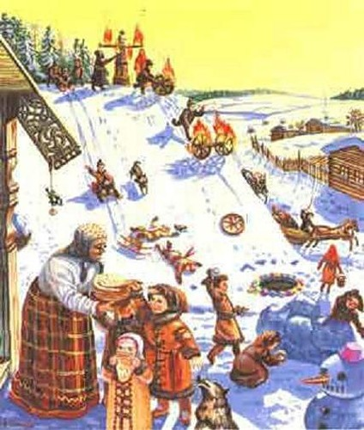
Помимо блинов, на Масленице использовались и другие символы солнца – горящие колёса, спускаемые с гор, полыхающие костры.
Notes:
Помимо блинов, на Масленице использовались и другие символы солнца – горящие колёса, спускаемые с гор, полыхающие костры.

Slide 8
Понедельник — это «встреча» праздника. К первому дню масленицы устраивали и раскатывали ледяные горы, качели, столы со сладкими яствами, изготовляли куклу Масленицу.
Notes:
Понедельник — это «встреча» праздника. К первому дню масленицы устраивали и раскатывали ледяные горы, качели, столы со сладкими яствами, изготовляли куклу Масленицу.

Slide 9
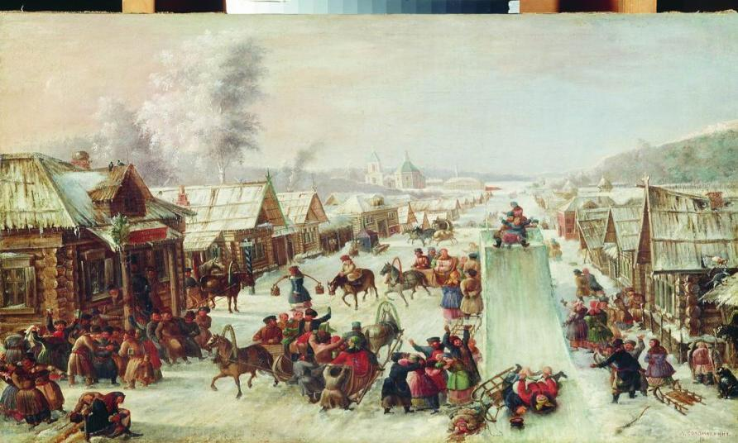
Ребятишки, приготавливая к Масленице ледяные горы, поливая их водой, приговаривали: « Душа ли ты, моя Масленица, перепелиные косточки, бумажное твоё тельце, сахарные твои уста, сладкая твоя речь! Приезжай ко мне в гости на широкий двор, на горах покататься, в блинах поваляться, сердцем потешиться. Уж ты, моя Масленица, красная краса, русая коса, тридцати братьев сестра, ты ж моя перепёлочка! Приезжай ко мне в гости в тесовый дом, душою потешиться, умом повеселиться, речью насладиться!»
Notes:
Ребятишки, приготавливая к Масленице ледяные горы, поливая их водой, приговаривали: « Душа ли ты, моя Масленица, перепелиные косточки, бумажное твоё тельце, сахарные твои уста, сладкая твоя речь! Приезжай ко мне в гости на широкий двор, на горах покататься, в блинах поваляться, сердцем потешиться. Уж ты, моя Масленица, красная краса, русая коса, тридцати братьев сестра, ты ж моя перепёлочка! Приезжай ко мне в гости в тесовый дом, душою потешиться, умом повеселиться, речью насладиться!»

Slide 10
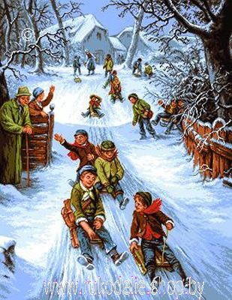
В катании с гор принимали участие все от мала до велика. Но дети катались все дни Масленицы, а взрослые лишь в период со среды и до конца масленицы. Все поженившиеся должны были скатиться с горы по одному разу. Катание с гор сопровождалось песнями. Их пели девушки, которые ожидали своей очереди покататься. Верили, что чем дальше катятся салазки или сани, чем громче шум и смех над ледяной горкой, тем намного лучше будет урожай.
Notes:
В катании с гор принимали участие все от мала до велика. Но дети катались все дни Масленицы, а взрослые лишь в период со среды и до конца масленицы. Все поженившиеся должны были скатиться с горы по одному разу. Катание с гор сопровождалось песнями. Их пели девушки, которые ожидали своей очереди покататься. Верили, что чем дальше катятся салазки или сани, чем громче шум и смех над ледяной горкой, тем намного лучше будет урожай.

Slide 11
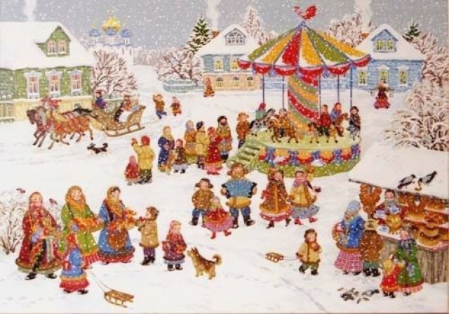
Возле ледяных гор разворачивалась бойкая торговля – ярмарка. Здесь можно было купить сладости, орехи, пироги и, конечно же, блины.
Notes:
Возле ледяных гор разворачивалась бойкая торговля – ярмарка. Здесь можно было купить сладости, орехи, пироги и, конечно же, блины.

Slide 12
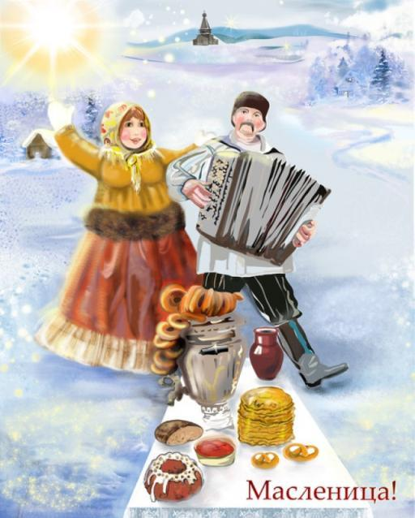
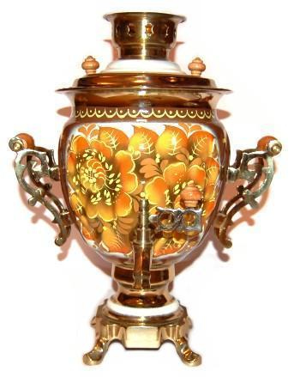
На масленичной ярмарке обязательно нужно найти место для размещения самовара. Именно возле него приятно будет отведать блинов, одновременно запивая их чаем.
Notes:
На масленичной ярмарке обязательно нужно найти место для размещения самовара. Именно возле него приятно будет отведать блинов, одновременно запивая их чаем.

Slide 13
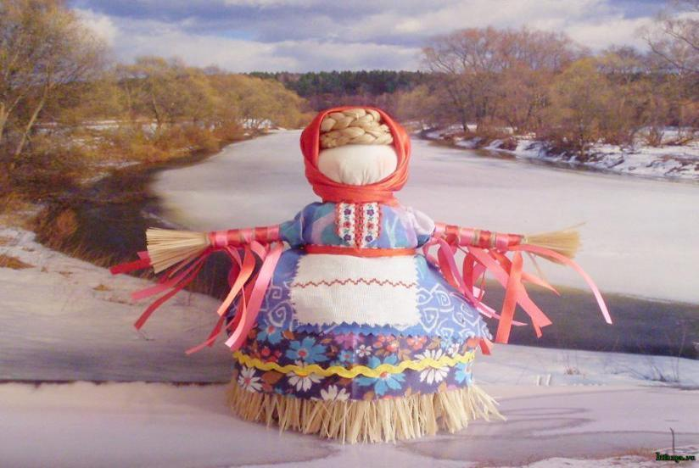
Дети ладили утром соломенную куклу — Масленицу. Она главная участница Масленицы. Её наряжали в платье, на голову повязывали платок, а ноги обували в лапти.
Notes:
Дети ладили утром соломенную куклу — Масленицу. Она главная участница Масленицы. Её наряжали в платье, на голову повязывали платок, а ноги обували в лапти.

Slide 14
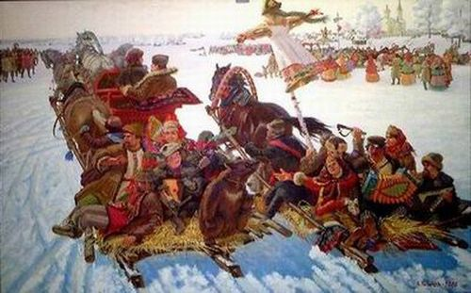
После этого её усаживали в сани, запряжённые конём и везли с песнями на гору. Рядом с санями скакали в припрыжку, бежали, дразнились, выкрикивали шутки ряженые.
Notes:
После этого её усаживали в сани, запряжённые конём и везли с песнями на гору. Рядом с санями скакали в припрыжку, бежали, дразнились, выкрикивали шутки ряженые.

Slide 15
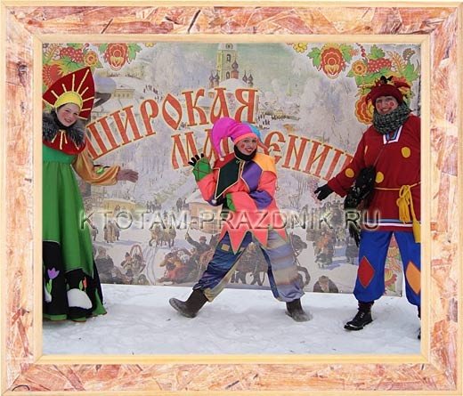
Вторник- заигрыш
Вторник — это «заигрыш», в который начинаются веселые игры, а за потеху и веселье по традиции угощают блинами.
Notes:
Вторник — это «заигрыш», в который начинаются веселые игры, а за потеху и веселье по традиции угощают блинами.

Slide 16
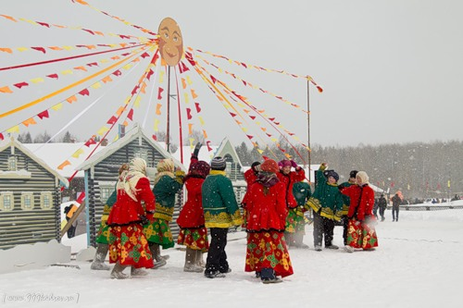
В этот день начинались игрища и потехи, устраивались девичьи качели.
Notes:
В этот день начинались игрища и потехи, устраивались девичьи качели.

Slide 17
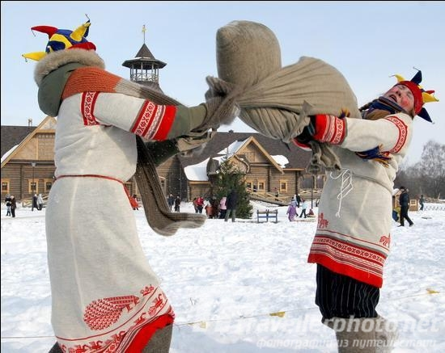
Забава «Бой мешками»
Notes:
Забава «Бой мешками»

Slide 18
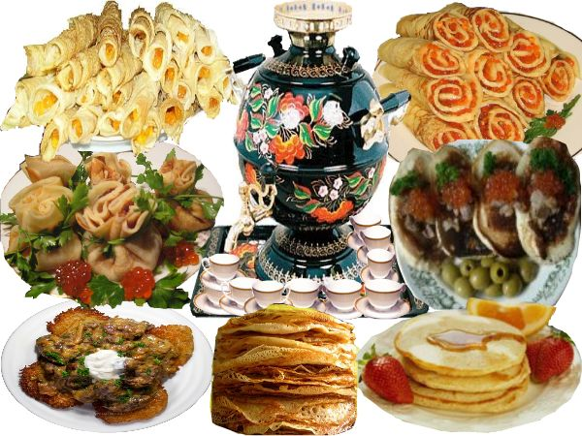
Среда - лакомка
Среда — это всем известная «лакомка». Название этого дня говорит само за себя. В среду хозяйки поступают прямо по поговорке: «Что есть в печи — все на стол мечи!" На первом месте , конечно же, блины. Родственники навещали друг друга семьями, ходили в гости с детьми, лакомились блинами и другими масленичными яствами.
Notes:
Среда — это всем известная «лакомка». Название этого дня говорит само за себя. В среду хозяйки поступают прямо по поговорке: «Что есть в печи — все на стол мечи!" На первом месте , конечно же, блины. Родственники навещали друг друга семьями, ходили в гости с детьми, лакомились блинами и другими масленичными яствами.

Slide 19
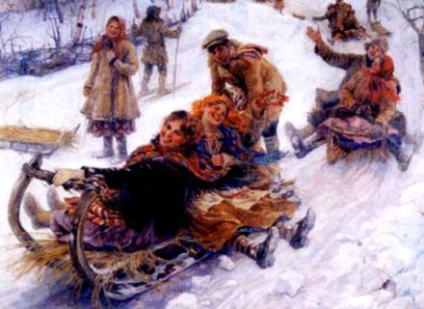
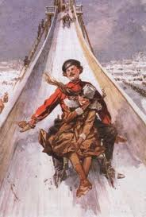
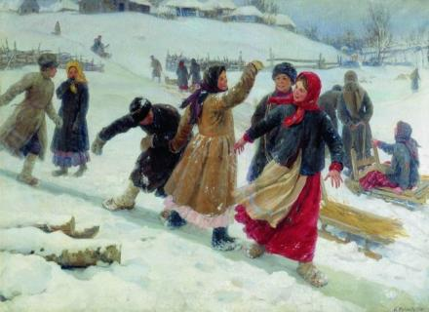
В этот день начинали кататься с гор взрослые. Девицы и молодцы приглашались покататься на горах. Здесь молодцы высматривали невест, а девицы поглядывали украдкой на женихов.
Notes:
В этот день начинали кататься с гор взрослые. Девицы и молодцы приглашались покататься на горах. Здесь молодцы высматривали невест, а девицы поглядывали украдкой на женихов.

Slide 20
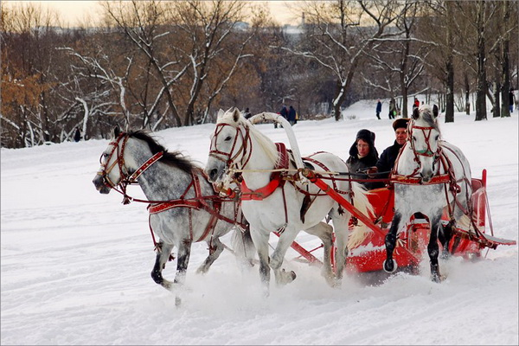
С этого дня катались на тройке с бубенцами. Это было самым любимым обрядом на масленицу. Выезжал каждый, кто имел коней, и по улицам наперегонки неслись разномастные упряжки.
Notes:
С этого дня катались на тройке с бубенцами. Это было самым любимым обрядом на масленицу. Выезжал каждый, кто имел коней, и по улицам наперегонки неслись разномастные упряжки.

Slide 21
Четверг — это день «разгуляй». Вот когда начинается настоящее гулянье. В этот день было больше всего развлечений.
Notes:
Четверг — это день «разгуляй». Вот когда начинается настоящее гулянье. В этот день было больше всего развлечений.

Slide 22
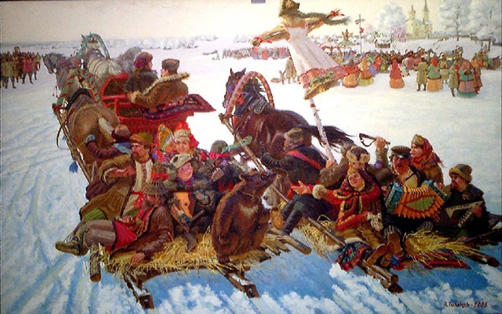
Чтобы помочь солнцу прогнать зиму, люди устраивают по традиции катание на лошадях «по солнышку» — т. е. по часовой стрелке вокруг деревни. Устраивались конские бега,
Notes:
Чтобы помочь солнцу прогнать зиму, люди устраивают по традиции катание на лошадях «по солнышку» — т. е. по часовой стрелке вокруг деревни. Устраивались конские бега,

Slide 23
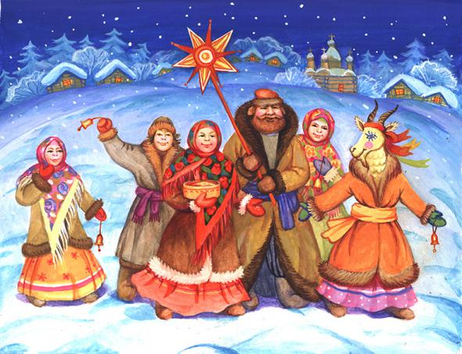
Начинали колядовать.
Notes:
Начинали колядовать.

Slide 24
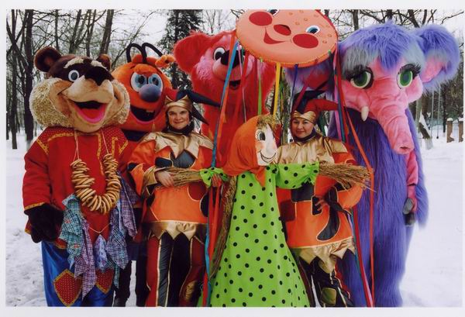
Ряженые веселили народ.
Notes:
Ряженые веселили народ.

Slide 25
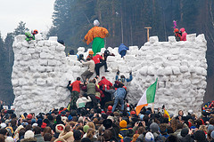
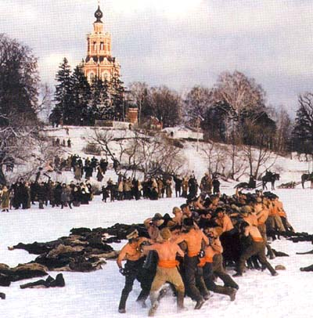
Взятие
снежного
городка
Кулачные
бои
Главное мужское дело в четверг — строительство, оборона или взятие снежного городка и кулачные бои.
Notes:
Главное мужское дело в четверг — строительство, оборона или взятие снежного городка и кулачные бои.

Slide 26
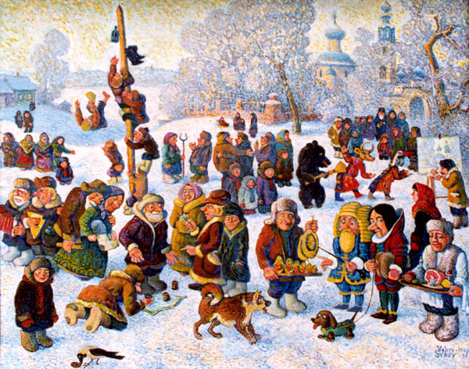
Забава «Ледяной столб»
На масленицу ставили высокий столб, который обливали холодной водой, и подвешивал на него подарки на разном расстоянии друг от друга. Игроки должны попытаться залезть на обледеневший и скользкий столб, и побеждает тот, кто сильнее и упорнее старается преодолеть препятствия и достать самый дорогой приз.
Notes:
Забава «Ледяной столб»
На масленицу ставили высокий столб, который обливали холодной водой, и подвешивал на него подарки на разном расстоянии друг от друга. Игроки должны попытаться залезть на обледеневший и скользкий столб, и побеждает тот, кто сильнее и упорнее старается преодолеть препятствия и достать самый дорогой приз.

Slide 27
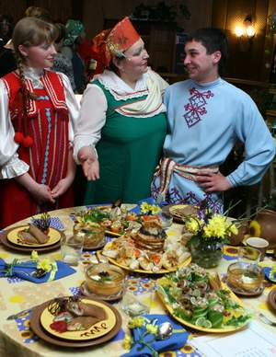
Пятница –
тёщины вечерки
На тёщины вечерки зятья угощали своих тёщ блинами.
Notes:
На тёщины вечерки зятья угощали своих тёщ блинами.

Slide 28
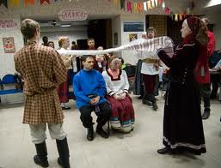
Суббота – заловкины
посиделки
В этот день молодожёны приглашали к себе в гости родных и потчевали их угощением.
Notes:
В этот день молодожёны приглашали к себе в гости родных и потчевали их угощением.

Slide 29
Воскресенье -
прощённый день
Воскресенье — это заключительный «прощеный день». В этот день принято просить прощения у окружающих за все обиды. Прощения проходит таким образом: сначала младшие просят прощения у старших, и наоборот. В этот момент люди говорят друг другу следующие слова: «Прости меня, пожалуйста». « Бог простит»,- отвечали на это. Потом целовались.
Notes:
Воскресенье — это заключительный «прощеный день». В этот день принято просить прощения у окружающих за все обиды. Прощения проходит таким образом: сначала младшие просят прощения у старших, и наоборот. В этот момент люди говорят друг другу следующие слова: «Прости меня, пожалуйста». « Бог простит»,- отвечали на это. Потом целовались.

Slide 30
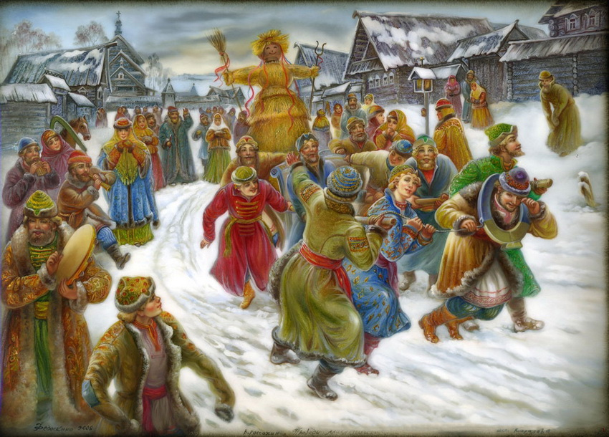
В последний день сжигают масленицу, выглядит это так: на санках вывозят соломенную куклу. Это была Зима. Ее устанавливают в центре костровой площадки, и весь народ прощается с ней шутками, песнями, танцами, ругая ее за морозы и зимний голод и одновременно благодаря за веселые зимние забавы. После чего чучело сжигали. Когда кукла сгорит, завершает праздник забава, где молодежь прыгает через костер.
Notes:
В последний день сжигают масленицу, выглядит это так: на санках вывозят соломенную куклу. Это была Зима. Ее устанавливают в центре костровой площадки, и весь народ прощается с ней шутками, песнями, танцами, ругая ее за морозы и зимний голод и одновременно благодаря за веселые зимние забавы. После чего чучело сжигали. Когда кукла сгорит, завершает праздник забава, где молодежь прыгает через костер.

Slide 31
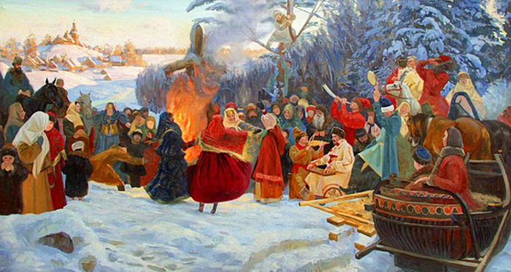
Ритуальное сжигание чучела Масленицы издревле тоже имело глубокий смысл: уничтожение символа зимы нужно для воскрешения его силы весной в злаках.
Notes:
Ритуальное сжигание чучела Масленицы издревле тоже имело глубокий смысл: уничтожение символа зимы нужно для воскрешения его силы весной в злаках.

Slide 32
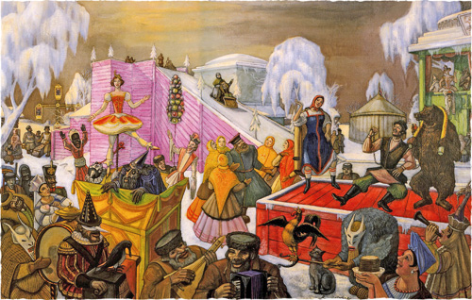
Таким образом, и проходила масленая неделя. Существовало также и поверье, что не потешаться во время широкой Масленицы — значит «жить в горькой беде и жизнь худо кончить».
Notes:
Таким образом, и проходила масленая неделя. Существовало также и поверье, что не потешаться во время широкой Масленицы — значит «жить в горькой беде и жизнь худо кончить».

